Slide 1




CAPSTONE · PROYECTO APT
Gestión y
trazabilidad del
mantenimiento
Validadores y consolas
del transporte público
Rafael Oteiza
Matías Garrido
Luis Arenas
Ingeniería en Informática
Duoc UC
Notes:
PMP Suite nace de la necesidad de conectar identidad del equipo, recorrido físico e intervención técnica en un mismo sistema. Presentamos el problema, la solución y la evidencia disponible, con sus límites.

Slide 2


Equipo y responsabilidades
Tres ámbitos complementarios para integrar el proyecto
Rafael Oteiza
Matías Garrido
Luis Arenas
Coordinación técnica,
Backend, datos
e integración.
Requisitos,
documentación
y trazabilidad.
Web, Mobile
y experiencia
de usuario.
02
Notes:
Los roles académicos son distintos de los siete perfiles del sistema.
Fuente: documentación vigente de PMP Suite, Acta, SRS, Diseño, Plan de Pruebas, Manual y Cierre. Repositorio: https://github.com/RafaOteiza/PMP-Suite

Slide 3
Contexto operacional
Mantenimiento de activos del transporte público
Validadores y consolas
TERRENO
LOGÍSTICA / BODEGA
LABORATORIO
CALIDAD QA
Equipos que recorren varias áreas
durante su mantenimiento.
Cada área necesita conocer identidad,
antecedentes y custodia del activo.
03
Notes:
El contexto proviene de la experiencia operacional de mantenimiento. No atribuimos aprobación del mandante ni compromisos contractuales.
Fuente: documentación vigente de PMP Suite, Acta, SRS, Diseño, Plan de Pruebas, Manual y Cierre. Repositorio: https://github.com/RafaOteiza/PMP-Suite

Slide 4
Problemática y proceso actual
AS-IS: procesos independientes y registros por área
TERRENO
LOGÍSTICA
LABORATORIO
CALIDAD QA
Retiros e
instalaciones
Recepciones y
despachos
Diagnóstico y
reparación
Pruebas y
dictámenes
Registro
manual
Registro
manual
Registro
manual
Registro
manual
Planilla de
Terreno
Planilla de
Bodega
Planilla de
Laboratorio
Planilla de
QA
Para conocer el estado y el responsable, hay que reconstruir el historial.
04
Notes:
Cada área conserva su propia planilla y ejecuta su proceso. El intercambio y la consolidación son manuales. No se representa un flujo integrado en el AS-IS. El diagnóstico es cualitativo, sin tasas de error medidas.
Fuente: documentación vigente de PMP Suite, Acta, SRS, Diseño, Plan de Pruebas, Manual y Cierre. Repositorio: https://github.com/RafaOteiza/PMP-Suite

Slide 5
Solución propuesta
TO-BE: áreas conectadas mediante un historial compartido
Terreno
Retiro
Bodega
Recepción
Laboratorio
Reparación
Bodega
Recepción
QA
Dictamen A/B
B · QA rechazado
A · QA aprobado
Bodega
Retorno
Laboratorio
Nueva recepción
Bodega
Recepción física
Terreno
Instalación
Identidad del activo + custodia + intervención técnica + evidencia
05
Notes:
La lectura identifica el activo. La confirmación autorizada y su evidencia registran el movimiento. QA aprobado y recepción física son distintos. Un rechazo vuelve por Bodega antes de una nueva recepción en Laboratorio.
Fuente: documentación vigente de PMP Suite, Acta, SRS, Diseño, Plan de Pruebas, Manual y Cierre. Repositorio: https://github.com/RafaOteiza/PMP-Suite

Slide 6




Objetivo general
Desarrollar una plataforma web y móvil
Funcional
Que centralice la gestión y trazabilidad del ciclo de mantenimiento
de validadores y consolas, vinculando la identidad del activo,
su custodia, las intervenciones técnicas y las evidencias
de cada etapa.
Integrada
Resultado
esperado
Demostrable
Documentada
06
Notes:
El propósito es mantener información coherente durante el recorrido operacional. No se promete un porcentaje de ahorro o reducción de tiempos sin medición.
Fuente: documentación vigente de PMP Suite, Acta, SRS, Diseño, Plan de Pruebas, Manual y Cierre. Repositorio: https://github.com/RafaOteiza/PMP-Suite

Slide 7
Objetivos específicos
Etapas de ingeniería para alcanzar el objetivo general
01
02
03
04
05
Analizar y
documentar
Diseñar
Desarrollar
e integrar
Validar
Documentar
Problema, actores,
requisitos y reglas
de negocio.
Arquitectura y
modelo relacional
con integridad
y trazabilidad.
Usuarios, equipos,
OS, eventos,
diagnóstico, logística,
repuestos y QA.
Funcionalidad,
permisos, reglas
e integración.
Resultados,
limitaciones y
recomendaciones
de continuidad.
07
Notes:
Inventario, QA y reportes son funcionalidades. Los objetivos específicos son analizar, diseñar, desarrollar y verificar la solución.
Fuente: documentación vigente de PMP Suite, Acta, SRS, Diseño, Plan de Pruebas, Manual y Cierre. Repositorio: https://github.com/RafaOteiza/PMP-Suite

Slide 8
Alcance del producto
Circuito operacional del mantenimiento
Incluye
Fuera de esta entrega
01
Flujos por rol
Equipo, OS, retiros, recepciones, reparación y QA.
Producción
organizacional
02
Integración y trazabilidad
Web, móvil, API, persistencia, historial y evidencia.
03
Pruebas
Integraciones externas
en vivo
Funcionalidad, permisos, reglas de negocio e integridad.
04
Demostración reproducible
Configuración, documentación y datos ficticios o anonimizados.
Piloto y operación real:
continuidad posterior
08
Notes:
Bridge correlaciona referencias externas. No crea órdenes ni modifica stock. La analítica apoya la lectura de antecedentes.
Fuente: documentación vigente de PMP Suite, Acta, SRS, Diseño, Plan de Pruebas, Manual y Cierre. Repositorio: https://github.com/RafaOteiza/PMP-Suite

Slide 9
Requerimientos funcionales y de calidad
Criterios a demostrar
Funcionales | No funcionales
Identidad y permisos por rol Acceso y acciones según responsabilidad. | Autorización en servidor Permisos en cada operación.
Equipos, órdenes e historial Vínculo entre activo y ciclo. | Transacciones y concurrencia Integridad ante operaciones simultáneas.
Custodia y mantenimiento Reparación, repuestos y pruebas QA. | Flujos claros por rol Acciones coherentes con cada tarea.
Estado y trazabilidad Consulta del recorrido completo. | Versión reproducible Configuración y evidencia de pruebas.
09
Notes:
Matriz de requerimientos funcionales y no funcionales. Se presentan como criterios a demostrar, sin marcas de cumplimiento. Requieren pruebas de permisos en servidor, integridad y concurrencia, custodia física, reparación, repuestos y QA, estados e historial y una versión reproducible con evidencia.
Fuentes: definición del proyecto PMP Suite, corrección metodológica del responsable y auditoría técnica del 7 de octubre, registros del 8 de octubre y capturas compartidas hasta el 9 de octubre de 2026. La presentación expone avance académico Fase 2.

Slide 10
Metodología en cascada
Entregables y revisión por fase
1
2A
2B
2C
2D
3
FASE 1
FASE 2A
FASE 2B
FASE 2C
FASE 2D
FASE 3
Definición
Requerimientos
y diseño
Construcción
e integración
Pruebas
y evidencias
Cierre
documental
Presentación
Problema, objetivos
y alcance
ERS, criterios,
arquitectura y datos
Software integrado
Casos, resultados
y observaciones
Configuración y
documentación
Demostración
académica
Revisión de entregables antes de avanzar
Comprobar criterios y registrar observaciones. Documentación transversal.
10
Control de cambios: requisito afectado, impacto y evidencia actualizada
Notes:
Seis fases académicas oficiales, en orden: Fase 1 Definición; Fase 2A Requerimientos y diseño; Fase 2B Construcción e integración; Fase 2C Pruebas y evidencias; Fase 2D Cierre documental; Fase 3 Presentación. La construcción incremental ocurre dentro de la secuencia académica. Los entregables resumen el contenido ya presentado, sin declarar aprobación ni cierre formal. Antes de avanzar se comprueban criterios y se registran observaciones. Documentación transversal y control de cambios del requisito afectado, impacto y evidencia actualizada. El documento oficial no fija duración, semanas ni fechas. El cronograma de 18 semanas de la diapositiva siguiente sigue siendo una propuesta pendiente de validación del equipo.
Fuente: plan oficial 01_Plan_Trabajo_Cascada_V2.0.md, revisión a4029eb7e304515727a3afbd6f566b4114c0a779, 9 de octubre de 2026: https://github.com/RafaOteiza/pmp-suite-capstone/blob/a4029eb7e304515727a3afbd6f566b4114c0a779/Documentacion%20Capstone/Artefactos%20Metodologia%20Cascada/Diagramas_PlantUML/01_Plan_Trabajo_Cascada_V2.0.md

Slide 11
Cronograma en cascada
Propuesta de validación del equipo
Actividad
Semana académica
 | 1 | 2 | 3 | 4 | 5 | 6 | 7 | 8 | 9 | 10 | 11 | 12 | 13 | 14 | 15 | 16 | 17 | 18
Requisitos y planificación
Diseño de arquitectura y datos
Implementación backend
Implementación web y móvil
Pruebas y validación
Documentación y cambios
Documentación y control de cambios durante las 18 semanas
11
Notes:
Propuesta de 18 semanas académicas, pendiente de validación del equipo. Requisitos y planificación semanas 1 a 4; diseño de arquitectura y datos semanas 5 a 6; implementación backend y web/móvil semanas 7 a 13; pruebas y validación semanas 14 a 15; despliegue académico y cierre semanas 16 a 18. Documentación y control de cambios semanas 1 a 18. Las dos filas de implementación pertenecen a la misma fase. El ancho de cada barra corresponde exactamente a su rango de semanas. No se muestran porcentajes de avance, fechas de calendario ni aprobación de fases.
Fuentes: definición del proyecto PMP Suite, corrección metodológica del responsable, auditoría técnica del 7 de octubre y registros del 8 de octubre de 2026. Avance académico Fase 2. No representa implantación productiva ni validación integral.

Slide 12










Tecnologías y herramientas
Responsabilidad de cada componente
Web
Móvil
API
React 18 · TypeScript · Vite
Expo · React Native
Node.js · Express
Interfaz de gestión
Operación en terreno
Reglas de negocio y permisos
Datos
Autenticación
Analítica auxiliar
PostgreSQL
Firebase Auth + Admin
Python · pandas
Persistencia y trazabilidad
Identidad y validación del token
Proceso local de solo lectura
12
Notes:
Logotipos oficiales, fuentes incorporadas en las notas del archivo. Python se invoca bajo demanda desde la API. No hay FastAPI permanente ni Docker Compose en el alcance actual.
Fuente: documentación vigente de PMP Suite, Acta, SRS, Diseño, Plan de Pruebas, Manual y Cierre. Repositorio: https://github.com/RafaOteiza/PMP-Suite
Fuentes oficiales: https://raw.githubusercontent.com/expo/logos/main/svg/logo-type-a.svg
https://raw.githubusercontent.com/expressjs/expressjs.com/main/public/images/logos/logo-express-black.svg
https://firebase.google.com/static/downloads/brand-guidelines/firebase-brand-assets.zip (archive: Firebase Logo/Primary Logomark/SVG/Logomark_Full Color.svg)
https://nodejs.org/static/logos/nodejsHex.svg
https://wiki.postgresql.org/images/a/a4/PostgreSQL_logo.3colors.svg
https://s3.dualstack.us-east-2.amazonaws.com/pythondotorg-assets/media/files/python-logo-only.svg
https://raw.githubusercontent.com/reactjs/react.dev/main/public/images/brand/logo_light.svg
https://vite.dev/logo.svg

Slide 13

Arquitectura de la solución
La API concentra permisos, reglas de negocio y acceso a datos
1 · Login / ID token
Firebase Authentication
Identidad
CLIENTES
3 · Verifica token
Admin SDK
PERSISTENCIA
Web
API operacional
2 · HTTP
React + Vite
JSON · Bearer
Node.js + Express
4 · SQL
PostgreSQL
Móvil
Usuario activo
y rol
Autoriza cada operación
Usuarios y rol efectivo
Expo / React Native
Permisos, transiciones e integridad
Activos, OS y eventos
Opcional · JSON
Identidad
Proceso local
Solo SELECT
Operación
Python
Analítica opcional
Analítica auxiliar
13
Notes:
Web y Mobile autentican con Firebase y envían el token a la API. La API valida identidad y consulta el rol efectivo en PostgreSQL. Los clientes no acceden directamente a la BD. Python es un proceso local de consulta histórica.
Fuente: documentación vigente de PMP Suite, Acta, SRS, Diseño, Plan de Pruebas, Manual y Cierre. Repositorio: https://github.com/RafaOteiza/PMP-Suite

Slide 14
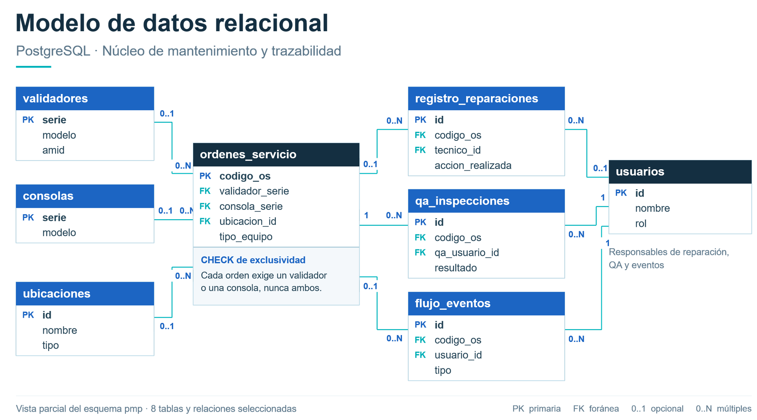
14
Notes:
El modelo documental y el DDL contienen 26 tablas. Este esquema muestra asociaciones de negocio, no cardinalidades físicas verificadas. La correspondencia completa del ER con el DDL debe comprobarse.
Fuente: documentación vigente de PMP Suite, Acta, SRS, Diseño, Plan de Pruebas, Manual y Cierre. Repositorio: https://github.com/RafaOteiza/PMP-Suite

Slide 15
Valor, innovación y experiencia de uso
PMP Suite · Aplicación organizacional al mantenimiento de activos
Modelo y sostenibilidad
Innovación aplicada
Experiencia por rol
Usuarios:
Problema:
7 perfiles de usuario
áreas operacionales
y de supervisión.
historial y custodia fragmentados
entre áreas.
Navegación y acciones según
responsabilidad y etapa.
Valor:
historial continuo del activo
y control de custodia.
Diferencia:
Estados y acciones explícitos.
vincula identidad del activo,
traslado físico, ciclo técnico
y evidencia.
Operación:
Evidencia antes de confirmar.
infraestructura, soporte y
mantenimiento del sistema.
Historial pertinente para cada rol.
Aporte:
Adopción:
información consistente para
operar, revisar y decidir.
modelo comercial, condiciones
y costos por definir.
Web: gestión y consulta
Mobile: operación en terreno
15

Slide 16

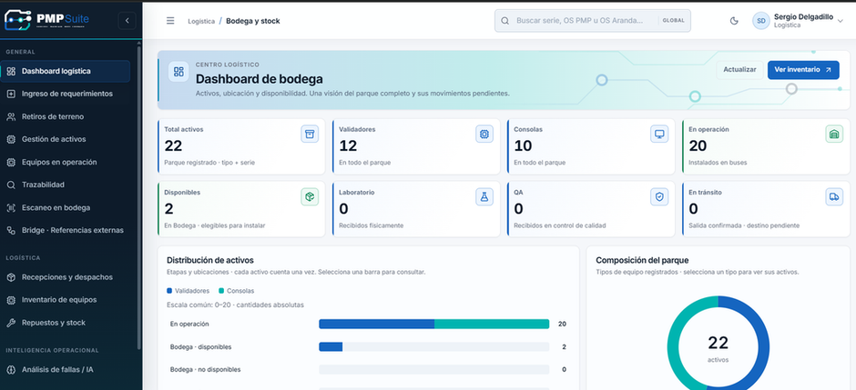

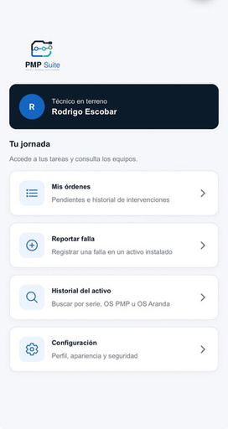
PMP Suite · MVP funcional
Interfaces web y móvil del sistema
Selecciona una sección para conocer sus funciones.
01 · Web y gestión
Inventario, estado y custodia de activos.
Órdenes, recepciones y despachos.
Explorar Web →
02 · Móvil en terreno
Tareas, reporte de fallas e historial.
Registro de antecedentes y evidencia.
Explorar Móvil →
03 · Flujo operativo
Del retiro a la reparación, QA e instalación,
con recepciones e historial del activo.
Explorar el flujo →
Un ciclo completo, reproducible
y documentado por rol
16
Notes:
Consultar inventario, elegir recepción, verificar origen y activo, obtener evidencia vigente y confirmar solo en el entorno autorizado. Las capturas no prueban una recepción física. Hallazgo conocido: breadcrumb desde Terreno en formulario desde Laboratorio, pendiente de verificar corrección.
Fuente: documentación vigente de PMP Suite, Acta, SRS, Diseño, Plan de Pruebas, Manual y Cierre. Repositorio: https://github.com/RafaOteiza/PMP-Suite
Navegación: en modo Presentación, seleccionar Explorar Web, Explorar Móvil o Explorar el flujo. Se abrirá una diapositiva de detalle oculta con botón Volver al MVP. Los enlaces navegan dentro del archivo. Las capturas son imágenes, no una aplicación en vivo. El pase lineal contiene la vista principal y omite los tres anexos ocultos.

Slide 17
Conclusiones
Centralizar el mantenimiento
con trazabilidad por equipo
Objetivos y alcance definidos. Metodología en cascada.
Base técnica observada con evidencia parcial.
17
Notes:
PMP Suite propone centralizar el ciclo de mantenimiento con trazabilidad por equipo. El proyecto tiene objetivos y alcance definidos, metodología en cascada y una base técnica observada con evidencia parcial. La siguiente evidencia decisiva es un ciclo completo, reproducible y documentado por rol. No se presenta como implantación productiva o validación integral.
Fuentes: definición del proyecto PMP Suite, corrección metodológica del responsable y auditoría técnica del 7 de octubre, registros del 8 de octubre y capturas compartidas hasta el 9 de octubre de 2026. La presentación expone avance académico Fase 2.

Slide 18
01 · WEB
Gestión y consulta operacional
Inventario, órdenes y movimientos vinculados al activo.
Inventario y estado
Custodia y movimientos
Consultar los activos y su estado.
Revisar disponibilidad y antecedentes
desde una vista de gestión.
Consultar la ubicación y custodia
del equipo y los movimientos
registrados entre áreas.
Órdenes de servicio
Recepciones y despachos
Relacionar el activo con la orden
y consultar las intervenciones
del ciclo de mantenimiento.
Registrar los movimientos de bodega
y dar continuidad al recorrido
operacional del activo.
Volver al MVP
Selecciona «Volver al MVP» para regresar a la vista general.
Notes:
Diapositiva de detalle oculta en el pase lineal. Acceso mediante el botón de la diapositiva 16. Para regresar, seleccionar Volver al MVP. Los enlaces navegan dentro de esta presentación; las capturas son imágenes, no una aplicación en vivo.

Slide 19
02 · MÓVIL
Operación del técnico en terreno
Funciones de trabajo y consulta desde el dispositivo móvil.
Tareas del técnico
Reporte de fallas
Acceder a las órdenes asignadas
y consultar pendientes e historial
de las intervenciones.
Registrar una falla asociada
a un activo instalado e incorporar
los antecedentes de la incidencia.
Historial del activo
Evidencia de intervención
Buscar por serie o por orden de servicio
y consultar los antecedentes
relacionados con el equipo.
Asociar evidencia y antecedentes
al trabajo realizado para mantener
el registro de la intervención.
Volver al MVP
Selecciona «Volver al MVP» para regresar a la vista general.
Notes:
Diapositiva de detalle oculta en el pase lineal. Acceso mediante el botón de la diapositiva 16. Para regresar, seleccionar Volver al MVP. Los enlaces navegan dentro de esta presentación; las capturas son imágenes, no una aplicación en vivo.

Slide 20

03 · FLUJO OPERATIVO
Recorrido del activo y decisión de QA
Las recepciones registran el paso físico del equipo entre áreas.
Terreno
→
Bodega
→
Laboratorio
→
Bodega
→
QA
Retiro
Recepción
Reparación
Recepción
Dictamen
El dictamen de QA determina la siguiente etapa
QA aprobado
QA rechazado
Bodega: recepción física
Terreno: instalación
Bodega: retorno del equipo
Laboratorio: nueva recepción y reparación
Volver al MVP
Selecciona «Volver al MVP» para regresar a la vista general.
Notes:
Diapositiva de detalle oculta en el pase lineal. Acceso mediante el botón de la diapositiva 16. Para regresar, seleccionar Volver al MVP. Los enlaces navegan dentro de esta presentación; las capturas son imágenes, no una aplicación en vivo.

